Slide 1

Основы визуализации данных

Slide 2
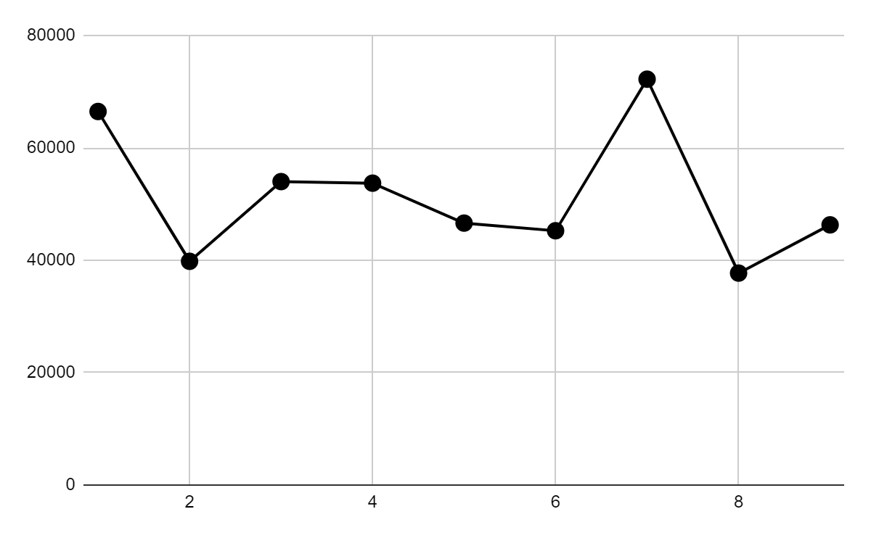
Графики
Это способ представления данных, где множество точек соединены линиями друг с другом
Notes:
Радары, лидары, геолокации, картинка, звук

Slide 3
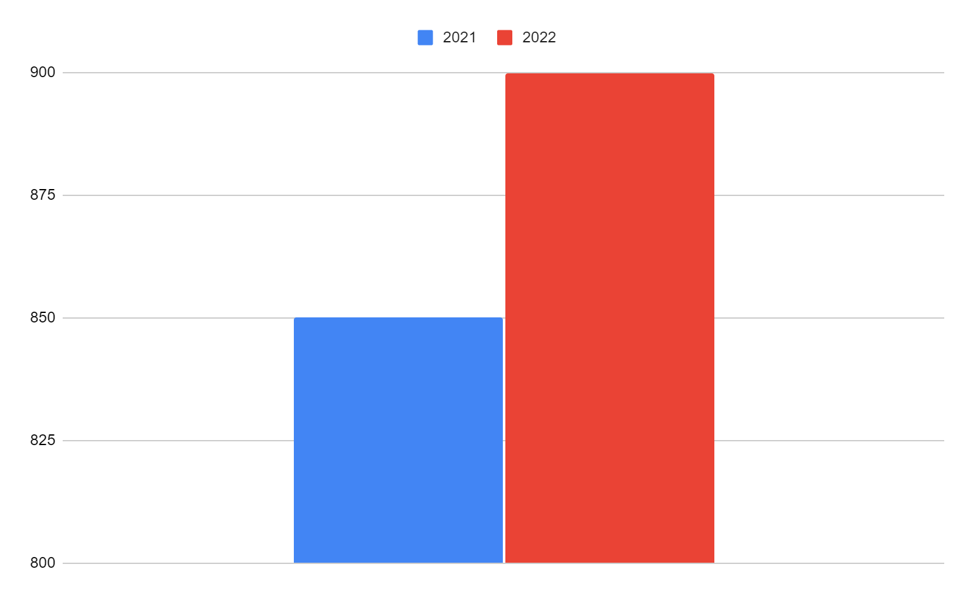
Масштаб графиков
Вывод аналитика:
Выручка за год удвоилась!
Некорректное масштабирование графика приводит к некорректным выводам

Slide 4
Столбчатые диаграммы
Это способ представления данных, в котором рассматриваемая величина отображается в виде столбцов
Показывают динамику, не только структуру
Сравнение величин по показателю
Подходит для отсутствующих данных

Slide 5
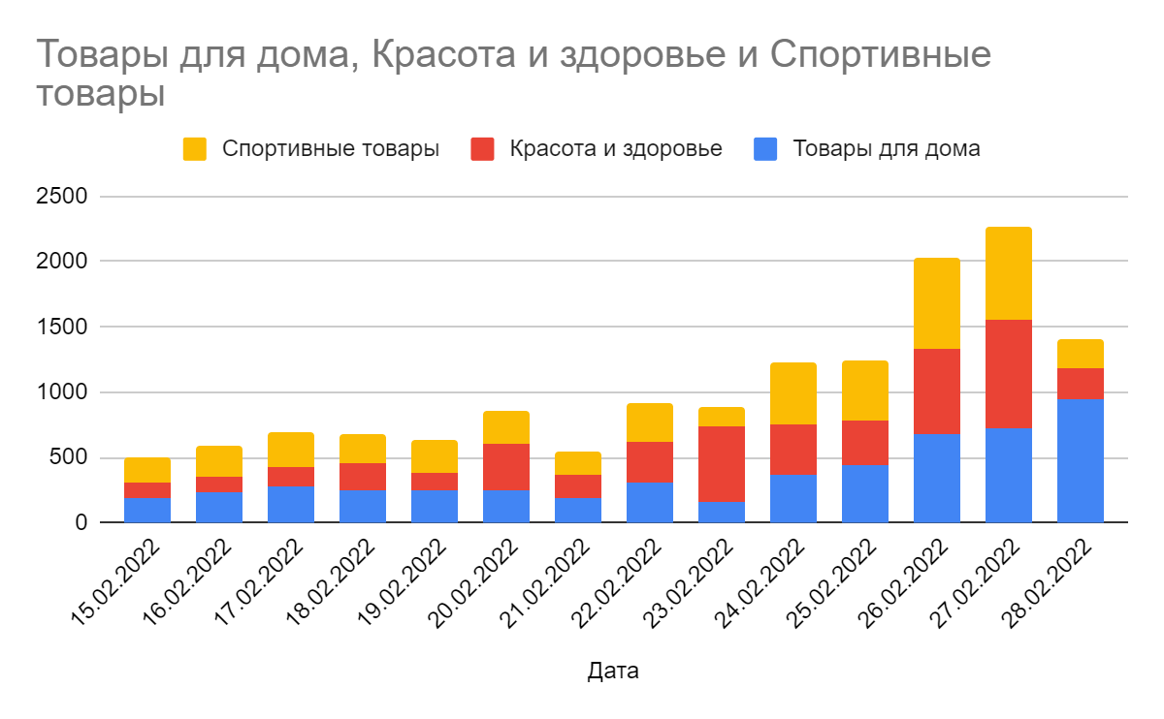
Столбчатые диаграммы

Slide 6
Нормированные столбчатые диаграммы
Это вид столбчатой диаграммы с относительными величинами
Показывают долю, а не абсолютное значение в структуре
Всегда составляют 100% (1 целую долю)
Подходит для анализа вклада каждого фактора в структуру, не отражая абсолютные величины -> полезны при факторном анализе

Slide 7
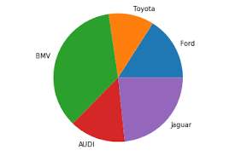
Круговые диаграммы

Slide 8
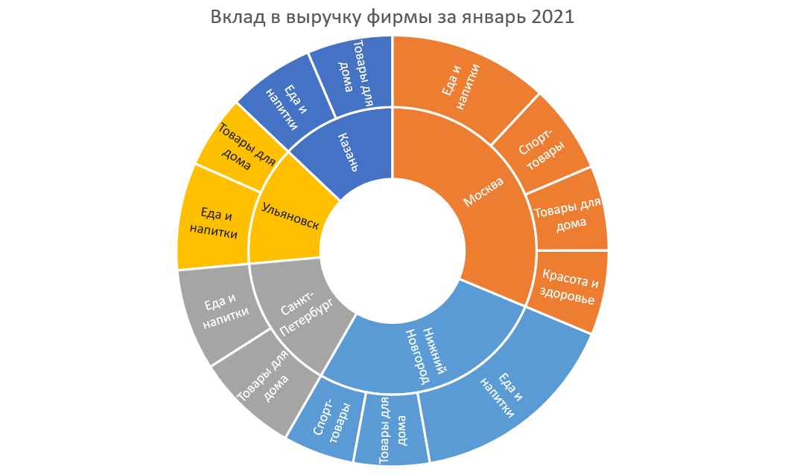
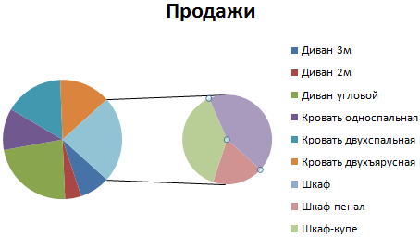
Вложенная и вторичная диаграммы

Slide 9
Круговые диаграммы
Можно увидеть структуру
Можно проанализировать отношение
Можно анализировать категории и подкатегории
Нельзя увидеть динамику
Нельзя увидеть нули
Плохо масштабируется на много категорий

Slide 10
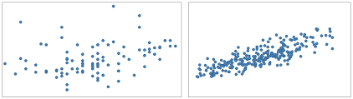
Точечная диаграмма

Slide 11
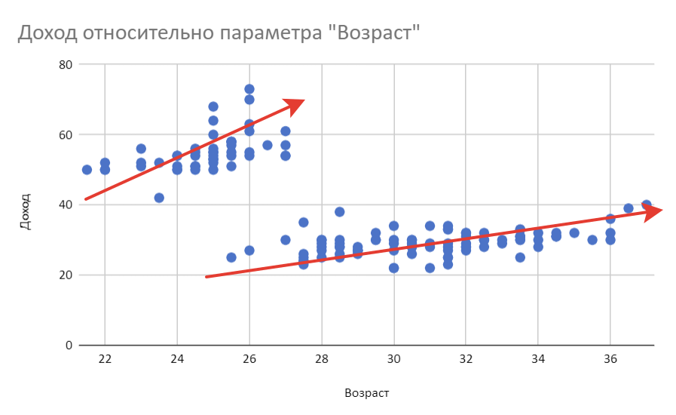
Точечная диаграмма (практика)

Slide 12
Точечная диаграмма
Объект – точка
Пересечение двух признаков объекта
Визуализация разброса и зависимости величин
Выводы по кластеризации и сегментации
Помощь в восполнении утраченных данных

Slide 13
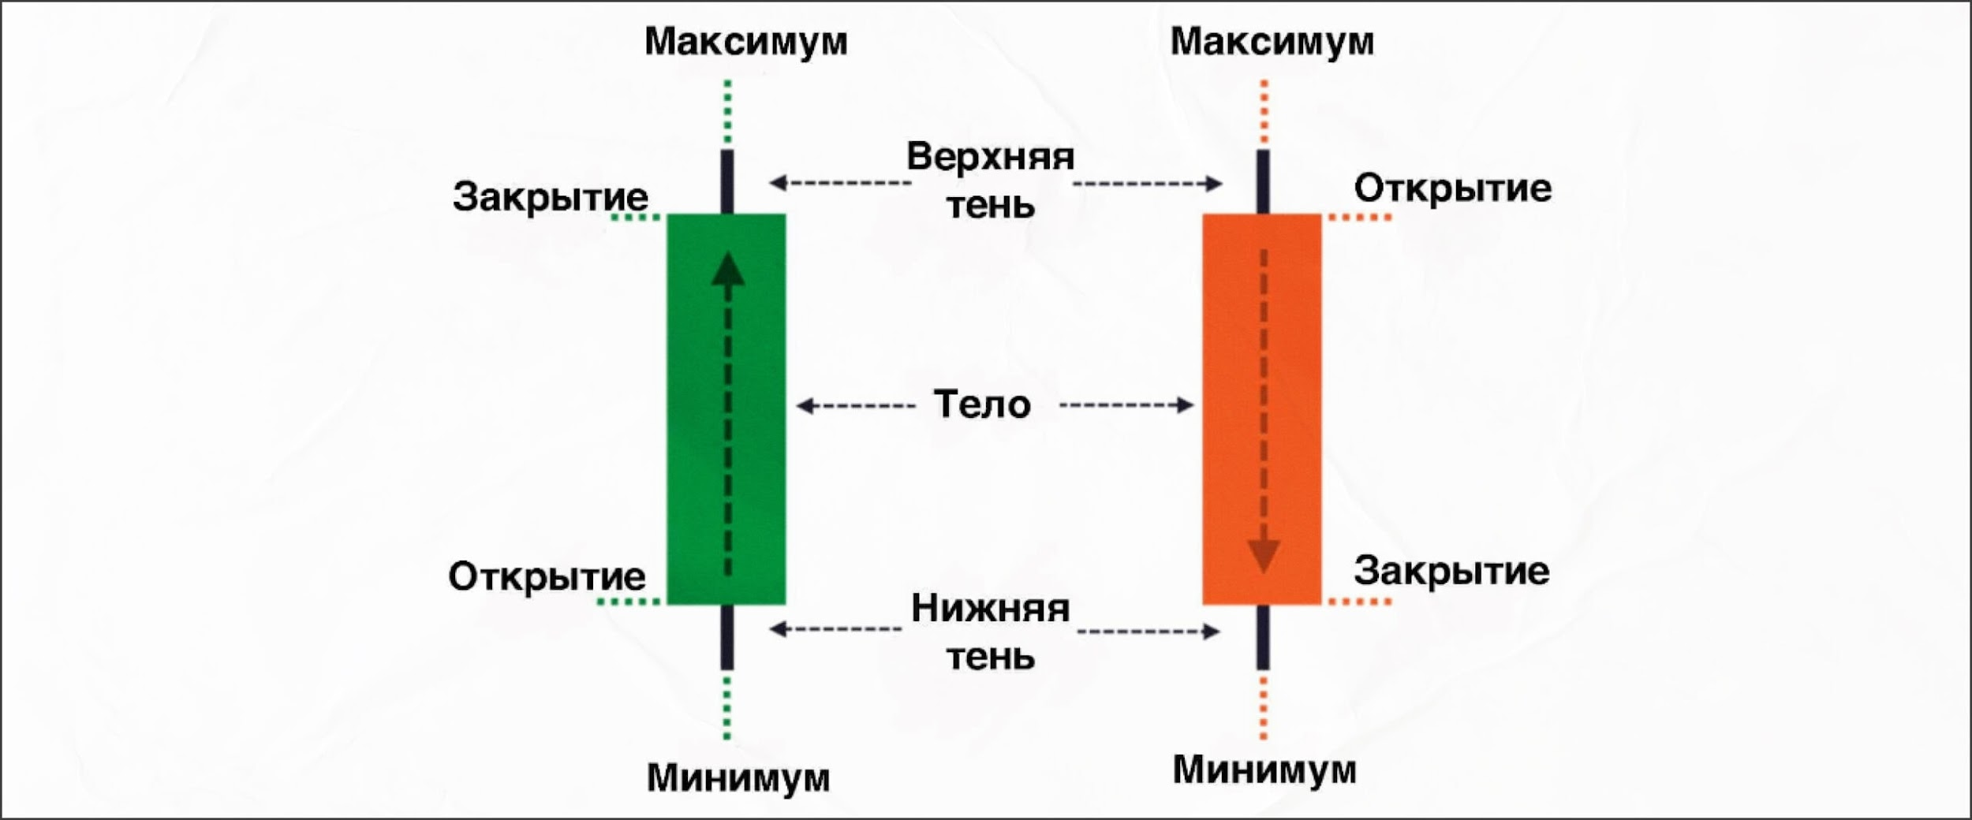
Японские свечи

Slide 14
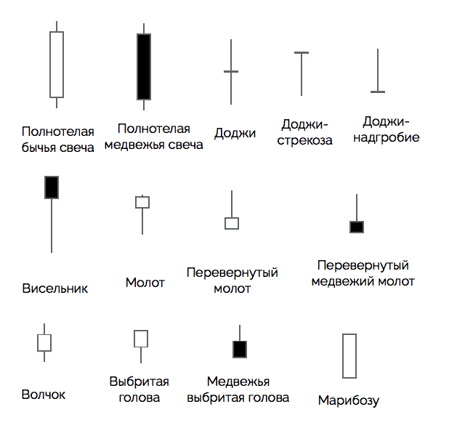
Свечные шаблоны

Slide 15
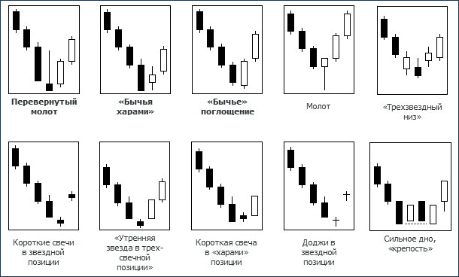
Свечные модели

Slide 16
Японские свечи
Детализированный линейный график
Четыре измерения
Отслеживание динамики и объема
Способность прогнозировать цену на моделях

Slide 17

Воронки продаж
Обобщить данные
«Больные места» процесса
Отслеживание успеха бизнес-стратегии
Чтобы проанализировать отношения

Slide 18
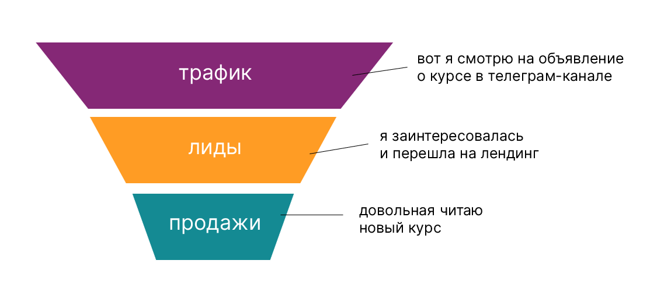
Воронкообразная диаграмма

Slide 19
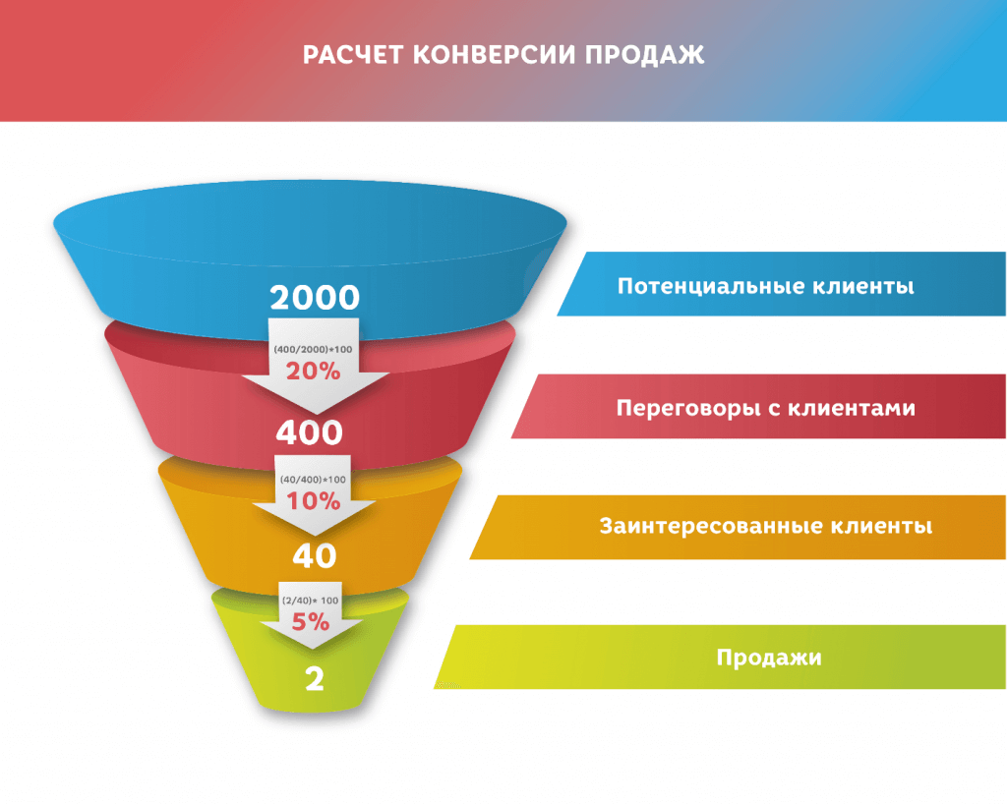
Применение диаграмм
Стадии движения товаров в доставке (от передано в доставку до выдано получателю)
Уровень информационной безопасности (от низкой до критичной)
Конверсии и воронки продаж (от количества посещений сайта до реальных продаж)

Slide 20
Задачи, решаемые агрегацией
Как часто клиенты покупали у нас?
Сколько мы заработали денег на покупках?
Какой средний чек покупки?
Какая была максимальная покупка?
Какая была минимальная покупка?

Slide 21
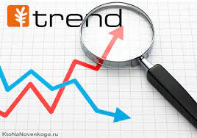

Тренды
Ряд данных – любая последовательность величин
Тренд – направление движения величины
Линия тренда – визуальное представление тренда

Slide 22
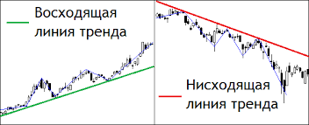
Виды линии тренда
Линейный
Пилономиальный
Логарифмический
Скользящее среднее
Восходящий
Нисходящий
Боковой

Slide 23
Оценка качества линии тренда
Коэффициент детерминации – число от 0 до 1, характеризующее способность одной характеристики оценить другую
Коэффициент корреляции – число от 0 до 1, характеризующее тесноту зависимости одной характеристики от другой

Slide 24
Применение линии тренда
Прогнозирование продаж
Прогнозирование цен
Оценка направления движения рынка
Оценка характера движения рынка
Технический анализ

Slide 25
Сопоставление данных

Slide 26

Сопоставление данных
VLOOKUP ()
ИНДЕКС () + ПОИСКПОЗ ()
QUERY ()

Slide 27
Сопоставление данных (применение)
Помощь в расчетах на разных листах / книгах
Упрощение вычислений (итеративность)
Разовая аналитика по конкретным кейсам
Проверка качества данных

Slide 28
Концепция витрины

Slide 29
Хранилище, озеро и витрина
Хранилище данных — это система управления данными, которая поддерживает анализ бизнес-данных и выполнение аналитики для всей организации.
Озеро данных позволяет организациям хранить большие объемы структурированных и неструктурированных данных и мгновенно предоставлять к ним доступ для выполнения в реальном времени аналитики.
Витрина данных — это простая форма хранилища данных, которое ориентировано на определенную тему или направление деятельности, например на продажи, финансы или маркетинг.

Slide 30
Преимущества витрин
Единый источник достоверных данных
Более быстрый доступ к данным
Быстрое получение статистических данных ускоряет принятие решений
Более простое и быстрое применение
Создание гибкого и масштабируемого решения для управления данными
Анализ переходных процессов

Slide 31
Применение витрин
Разграничение доступа к данных по подразделениям и пользователям
Увеличение доступность к актуальным, согласованным данным на уровне отчетов
Предоставление данных различного уровня гранулярности (агрегация данных)

